Slide 1
Informace o aktuálním stavu návrhu novely zákona č. 258/2000 Sb. vývoj, gesce a uplatnění hygienických stanic v dalším období
Josef Pavlovic, náměstek ministra zdravotnictví ČR

Slide 2
Skutečnosti vedoucí k novelizaci zákona č. 258/2000 Sb.

Slide 3
Skutečnosti vedoucí k novelizaci zákona č. 258/2000 Sb.
17 na sobě navzájem nezávislých institucí “Veřejného zdraví“ – 3600 zaměstnanců (KHS; SZU; ZU)
↓
rozdílný postup při výkonu státního zdravotního dozoru, rozdílný výklad právních norem, rozdílné požadavky na účastníky řízení, rozdílný přístup k postihování protiprávního jednání či řešení mimořádných událostí (např. covid-19)
na tuto roztříštěnost výkonu státní správy dlouhodobě upozorňují i sami účastníci řízení, zejména ti, kteří svou činnost vykonávají ve více krajích nebo v celé ČR
snahy Ministerstva zdravotnictví o sjednocení prostřednictvím metodického vedení, odvolacích řízení, výkonu kontroly v jednotlivých KHS příkazů k výkonu služby nevedou k cíli a jsou tedy neefektivní;

Slide 4
Skutečnosti vedoucí k novelizaci zákona č. 258/2000 Sb.
následkem je porušování jedné ze základních zásad správního práva – zásady předvídatelnosti (legitimního očekávání) – správní orgány povinnost postupovat tak, aby při rozhodování skutkově shodných nebo podobných případů nevznikaly nedůvodné rozdíly

Slide 5
Záměry Ministerstva zdravotnictví v ochraně veřejného zdraví

Slide 6
Záměry Ministerstva zdravotnictví v ochraně veřejného zdraví
řešení shora popsané problematiky spatřuje Ministerstvo zdravotnictví v novelizaci zákona č. 258/2000 Sb.
↓
dojde ke zrušení všech 14 krajských hygienických stanic a ke vzniku jednoho správního úřadu s celostátní působností – Státní hygienické služby (SHS)
↓
odpovědnost za jednotný přístup k výkonu státního zdravotního dozoru, výkladu evropských i národních právních předpisů a k postihování protiprávního jednání bude pouze na jedné osobě, ústředním řediteli SHS;
↓

Slide 7
Záměry Ministerstva zdravotnictví v ochraně veřejného zdraví
pro vedení Ministerstva zdravotnictví, zejména však pro hlavního hygienika, bude existovat jediný partner, a to Ústřední ředitel SHS
↓
Ústřední ředitel SHS pokyny a záměry ministerstva uvede do praxe v jemu podřízeném úřadu
↓
Ministerstvo zdravotnictví si nadále ponechá rozhodování o opravných prostředcích proti rozhodnutím SHS → zachování zásady dvojinstančnosti řízení

Slide 8
Navrhovaná struktura orgánů ochrany veřejného zdraví

Slide 9
Navrhovaná struktura orgánů ochrany veřejného zdraví
Státní hygienická služba = jeden správní úřad s celostátní působností, v čele stojí Ústřední ředitel SHS
SHS se dělí se na Ústřední pracoviště SHS (ředitelství) a Regionální pracoviště SHS, která odpovídají územím krajů;
v čele regionálního pracoviště je regionální ředitel → regionální pracoviště řeší záležitosti týkající se daného kraje a je kontaktním bodem pro kraje krajský úřad či hejtmana
regionální pracoviště se dále může dělit na územní pracoviště (stejně jako doposud vznik, zánik či sloučení územních pracovišť schvaluje Ministerstvo zdravotnictví, a to na návrh SHS)

Slide 10
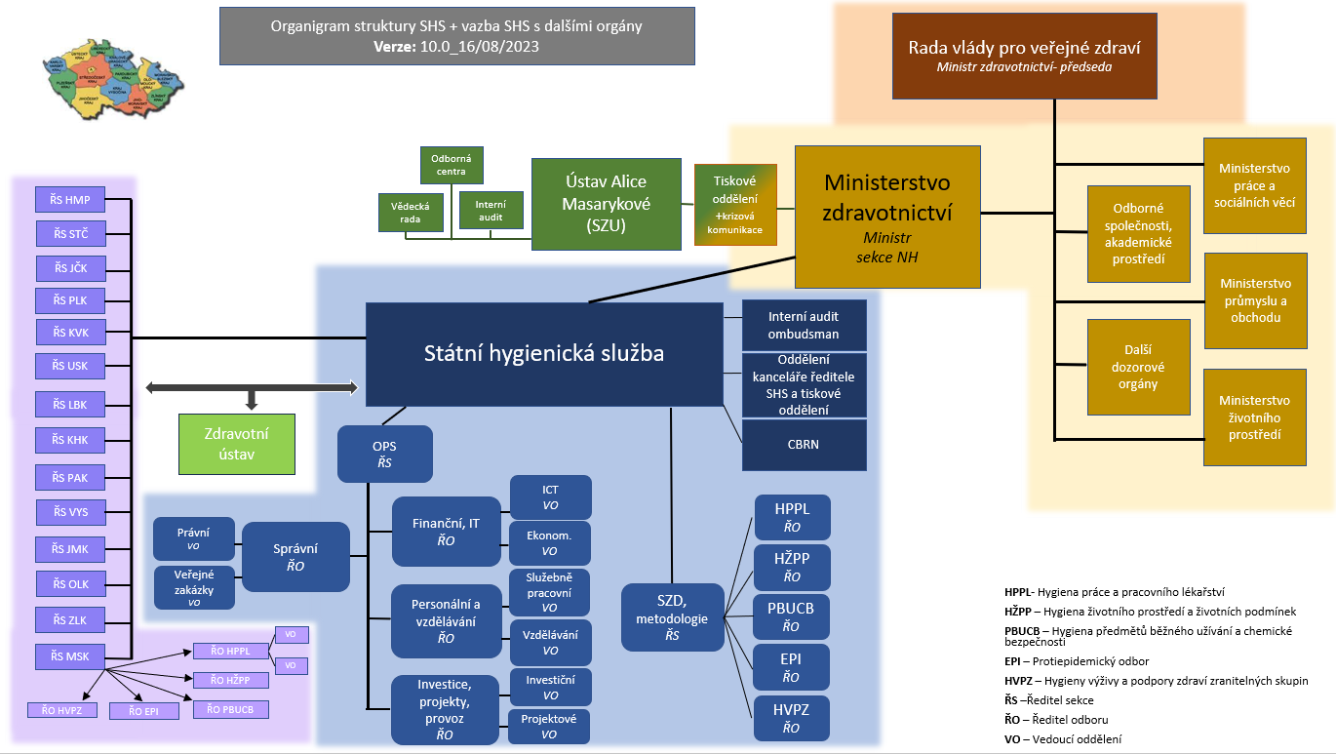
Navrhovaná struktura orgánů ochrany veřejného zdraví

Slide 11
Navrhovaná struktura orgánů ochrany veřejného zdraví
Ministerstvo zdravotnictví zůstává nadřízeným správním orgánem Státní hygienické služby, v čele sekce ochrany a podpory veřejného zdraví bude nadále hlavní hygienik
MZ bude nadále formálně řídit a kontrolovat SHS a v zájmu zachování dvojinstančnosti řízení bude nadále odvolacím orgánem
partnerem MZ však bude již pouze Ústřední ředitel SHS, nikoli 14 ředitelů KHS jako dosud → předpoklad je, že Ústřední ředitel zajistí plnění pokynů MZ napříč celou ČR
úkoly MZ v ochraně a podpoře veřejného zdraví budou vyjma výše uvedeného dále směřovat zejména k legislativní činnosti a mezinárodním záležitostem

Slide 12
Současný stav legislativního procesu
návrh novely zákona č. 258/2000 Sb. je v současné době ve fázi vypořádávání připomínek z meziresortního připomínkového řízení
předpoklad je, že do další fáze legislativního procesu by měl návrh zákona vstoupit po letních prázdninách
předpokládané nabytí účinnosti novely je od 1. ledna 2026

Slide 13
Děkuji za pozornost

